Slide 1
DIJKVERSTERKING MARKEN
Informatieavond
Dorpshuis Het Trefpunt
15 januari 2018

Slide 2
terugblik
2013 : bestuurlijke keuze, Marken pilot voor meerlaagsveiligheid
2014: start procedure
2016: voorkeursalternatief dijkversterking

Slide 3
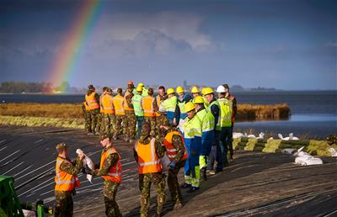
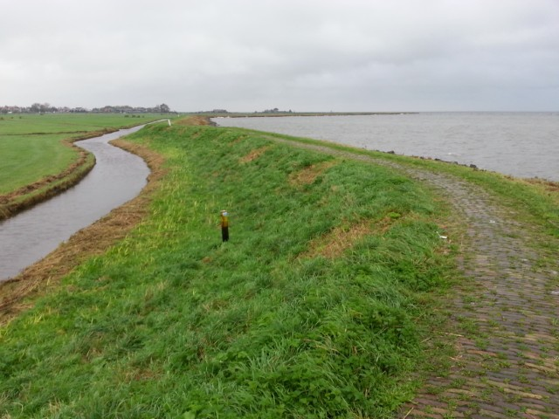
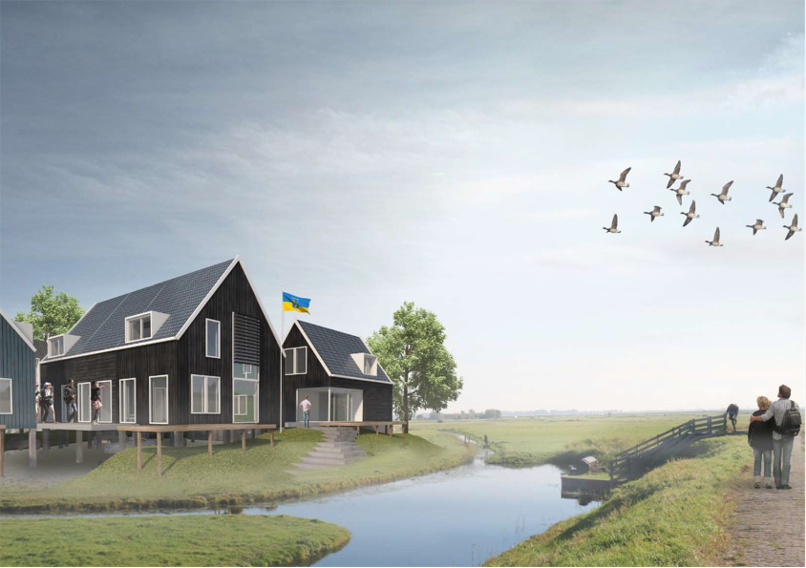
meerlaagsveiligheid
crisisbeheersing
dijkversterking
waterbewuste inrichting

Slide 4
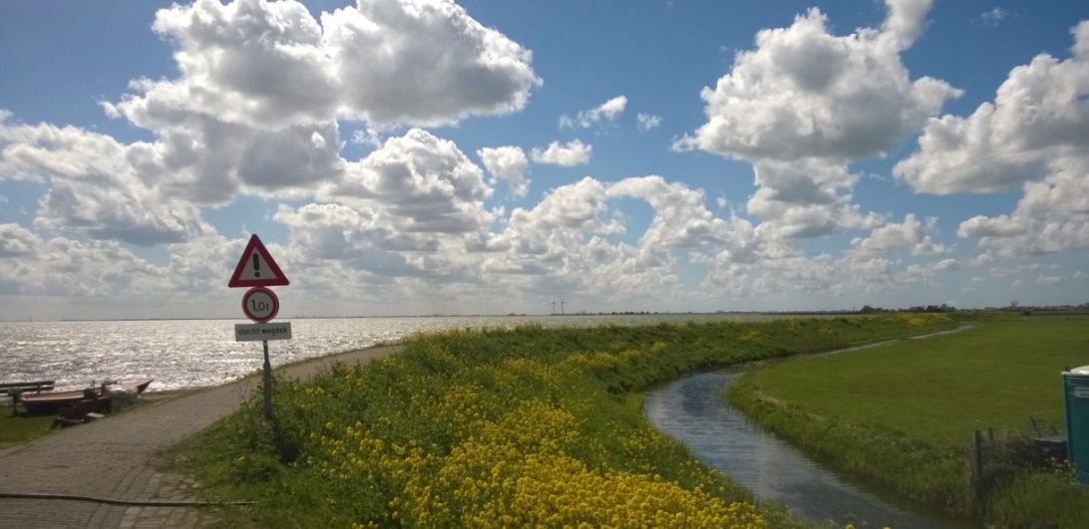
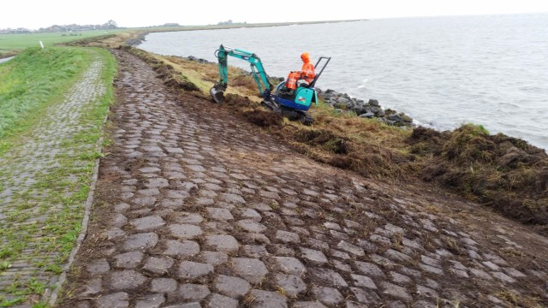
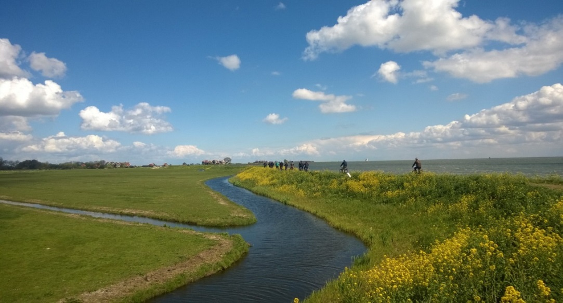
versterkingsopgave
hoogte
bekleding
stabiliteit

Slide 5
voorkeursalternatief
Buitenwaartse versterking
Versterking voor 50 jaar
Beheersen van zetting belangrijke randvoorwaarde in planuitwerking en realisatie

Slide 6
ambities
Marken duurzaam veilig
veiligheid voor 50 jaar
duurzaam in materiaalgebruik en uitvoering
Samen voor veilig
een dijkversterking met draagvlak
Mooi en maatwerk
een dijk die past bij het unieke van Marken

Slide 7
afronding planvorming
nadere uitwerking dijkontwerp + meekoppelkansen en beoordeling effecten
meekoppelkansen voor natuur, recreatie, toerisme en watersysteem
effectbeoordeling o.a. bodem, natuur, ruimtelijke kwaliteit, uitvoerbaarheid, kosten
dijkontwerp in projectplan Waterwet, effectbeoordeling in milieueffectrapport (MER)
ontwerp-projectplan ter inzage (september/oktober 2018)
informatieavond
mogelijkheid zienswijze in te dienen
Gedeputeerde Staten Noord-Holland (GS) keuren projectplan goed (voorjaar 2019)
beroep mogelijk bij Raad van State

Slide 8
richting uitvoering
grondonderzoek
bouwkundige onderzoeken woningen en opstallen
contractvoorbereiding in 2018
aanbesteding in 2019
beoogde start realisatie 2020

Slide 10
DIJKVERSTERKING MARKEN TOELICHTING OP HET ONTWERP BEWONERSAVOND 15 JANUARI 2018

Slide 11
Opbouw
Uitgangspunten voor het ontwerp
Dwarsprofielen west- en zuidkade
Knikken in de kades
Rozewerf
Vuurtoren
Haven
Verbindingsdijk
Bukdijk

Slide 12
Uitgangspunten voor het ontwerp
Technisch ontwerpkader,
Restzettingseis 30 cm
Kader Ruimtelijke kwaliteit
Beheer en onderhoud
Wensen omwonenden / belanghebbenden

Slide 13
Profiel kade op basis van ontwerpuitgangspunten

Slide 14
Westkade
Kruinhoogte: 2,14 m ten zuiden van de haven; 1.97 m ten noorden van de haven
Binnenberm: 14 m
Talud/kruin/talud: 14 m
Buitenberm: 11 m
Verschuiving buitenteen tov huidig: 15 m

Slide 15
Zuidkade, uitvoeringsvariant zandcunet
Kruinhoogte: 2,37 m
Veiligheidszone aanlegfase: 15 m
Binnenberm: boven veiligheidszone
Talud/kruin/talud: 17 m
Verschuiving buitenteen tov huidig: 35 m
Buitenberm: 13 m

Slide 16
Zuidkade, uitvoeringsvariant compact
Kruinhoogte: 2,37 m
Binnenberm: 15 m
Talud/kruin/talud: 15 m
Verschuiving buitenteen tov huidig: 19 m
Buitenberm: 14 m

Slide 17
KNIKKEN IN de nieuwe kades

Slide 18
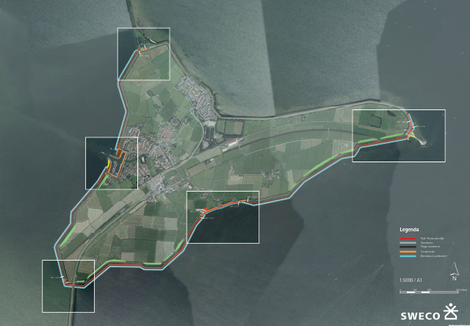

Slide 19
Ontwerpend onderzoek inpassing Rozewerf en gemaal

Slide 20
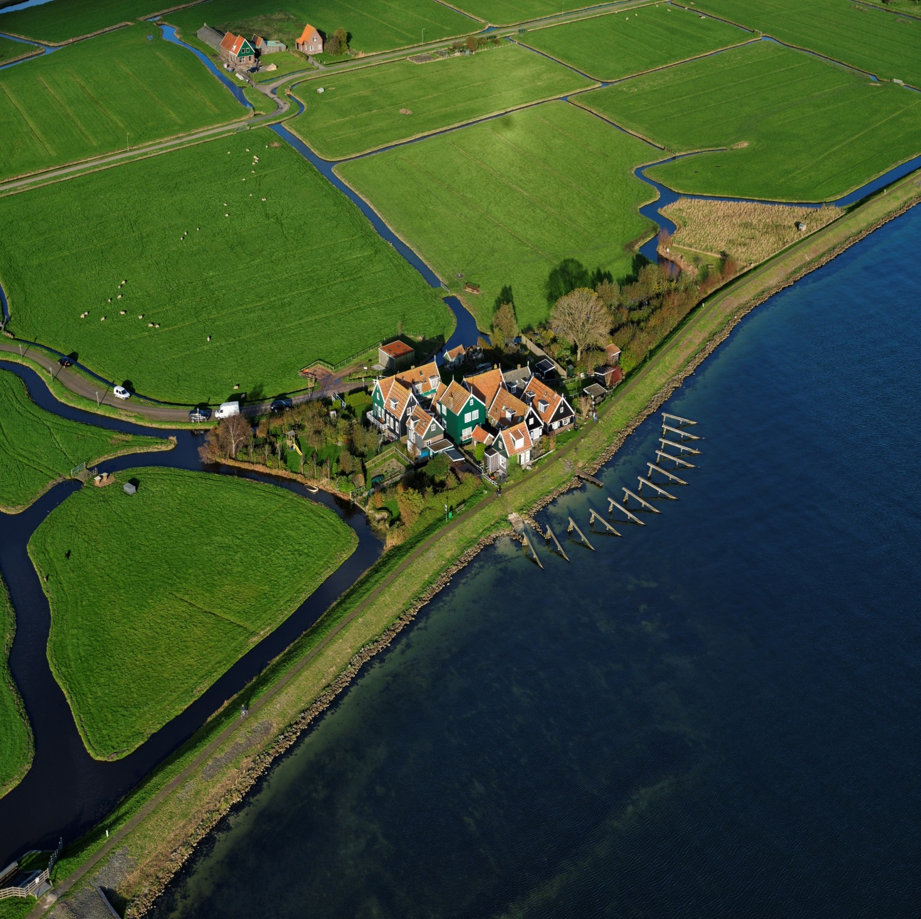

Slide 21
Rozewerf_dwarsprofiel

Slide 23
Vuurtoren

Slide 24
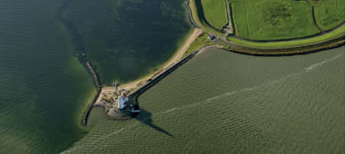

Slide 25
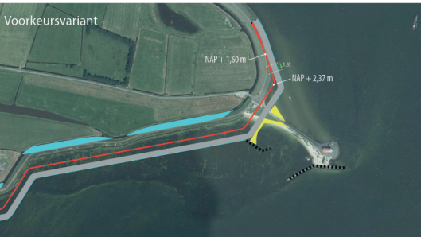

Slide 26
hAVEN

Slide 27
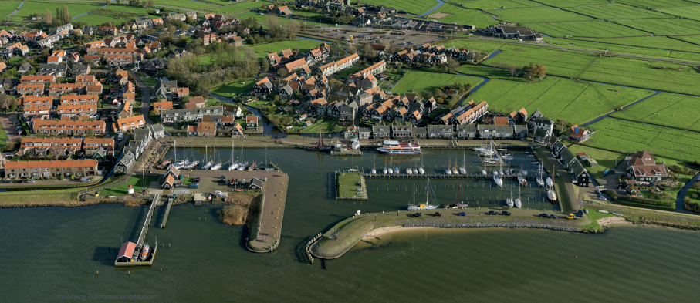

Slide 28
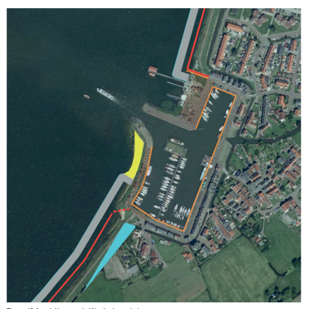

Slide 29
Verbindingsweg

Slide 30
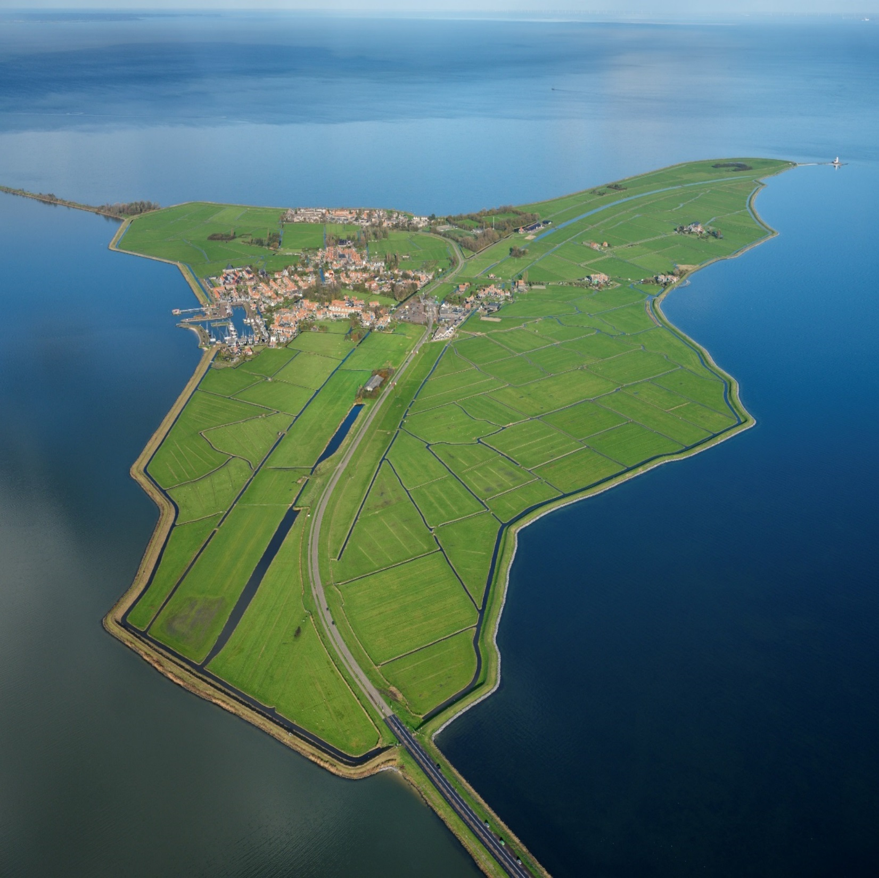

Slide 31
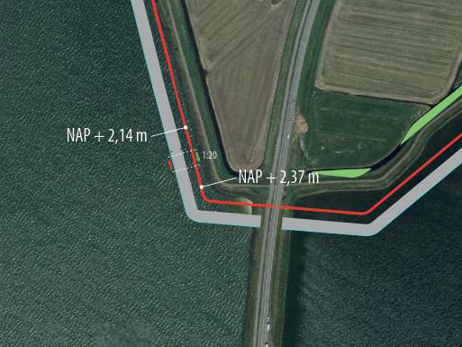

Slide 32
bUKDIJK

Slide 33
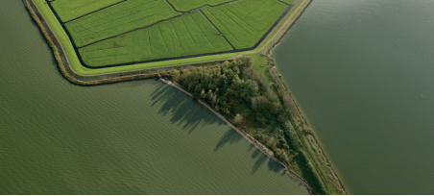

Slide 34
